Slide 1
Eclipse 에서 github 사용
동의과학대학교 컴퓨터정보과
김진숙

Slide 2
내용
원격 저장소 생성
비밀번호를 위한 token 생성
EGit 설치(필요 시)
로컬 저장소 생성
원격 저장소와 연결 설정
.gitignore 파일 변경
원하는 로컬 파일을 github로 push하기
github.com에서 진행
eclipse에서 진행

Slide 3
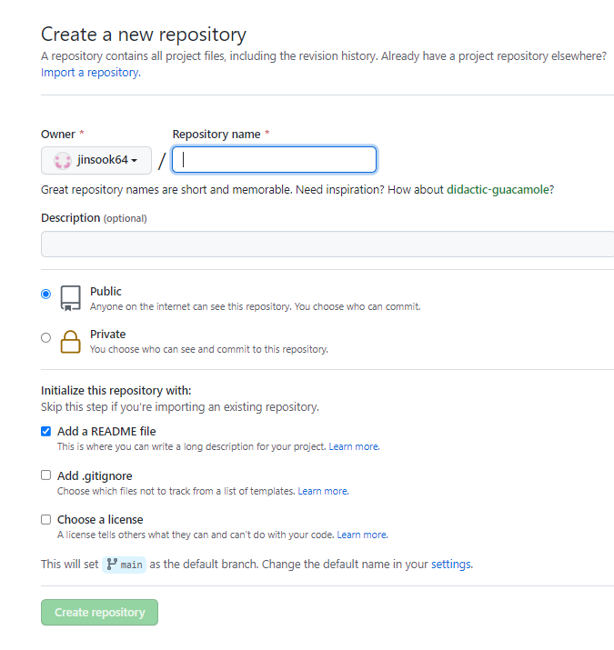
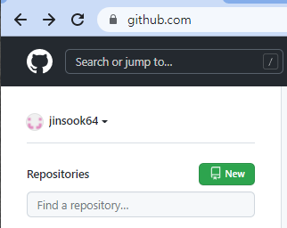
1. 원격 저장소 생성
http://github.com 에서 로그인하여 새로운 repository 생성
저장소명을 입력한다.

Slide 4
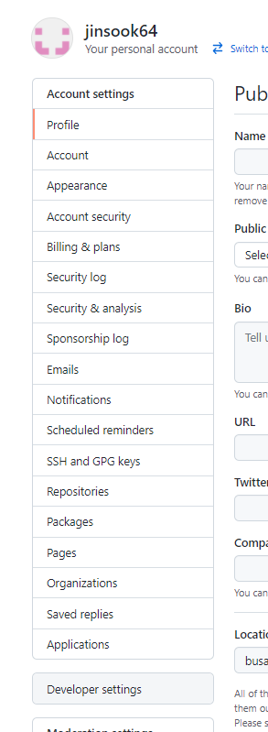
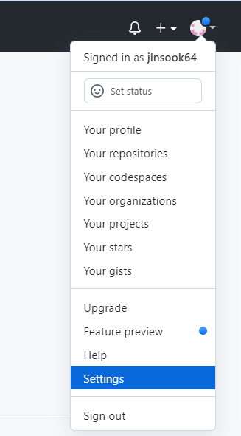
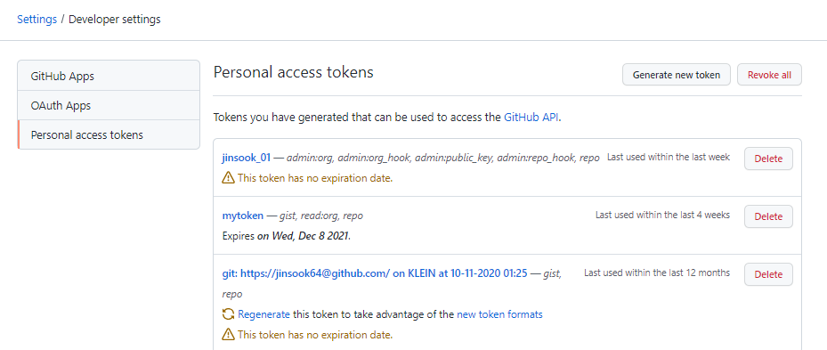
2. 비밀번호를 위한 token 생성
클릭 후 비밀번호를 요구한다.

Slide 5
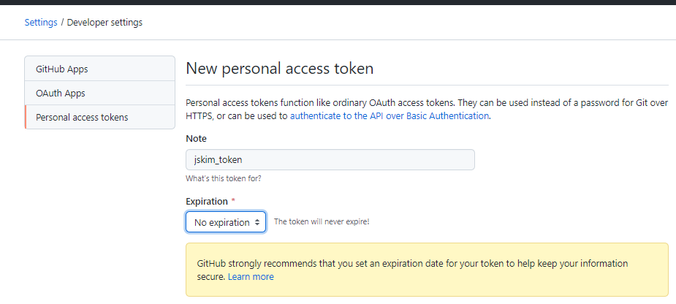
2. 비밀번호를 위한 token 생성

Slide 6
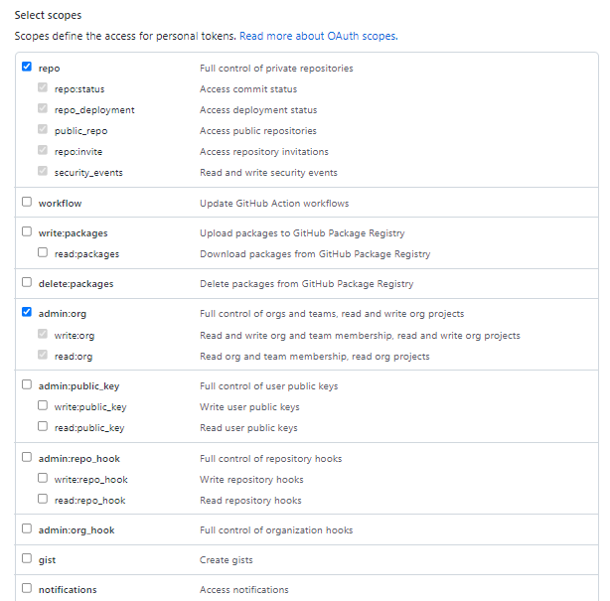
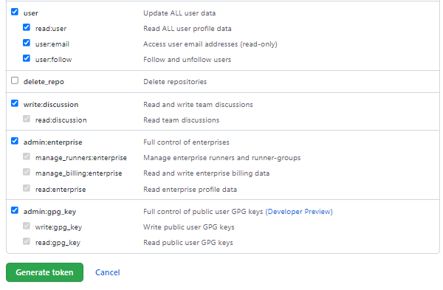
2. 비밀번호를 위한 token 생성
다음은 사항은 임의로 체크한 것이므로 자세한 것은 더 알아 볼 것

Slide 7
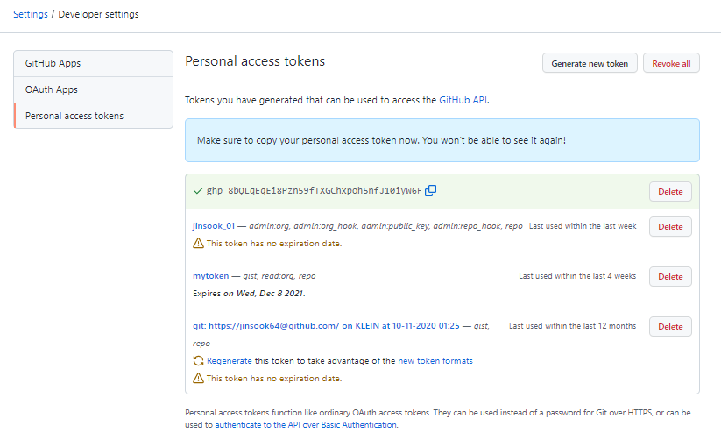
2. 비밀번호를 위한 token 생성
토큰은 반드시 캡쳐해 두거나 텍스트로 저장해야 함!!
로컬 저장소에 txt 파일로 저장해 둘 것!!

Slide 8
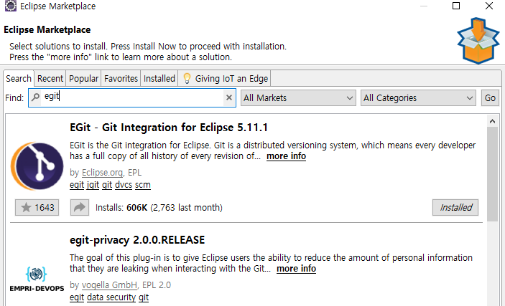
3. EGit 설치(필요 시)
설치되어 있는 경우가 대부분
Help – Eclipse Marketplace
Egit 검색 - 설치

Slide 9
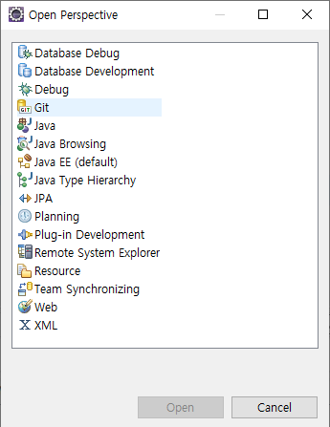
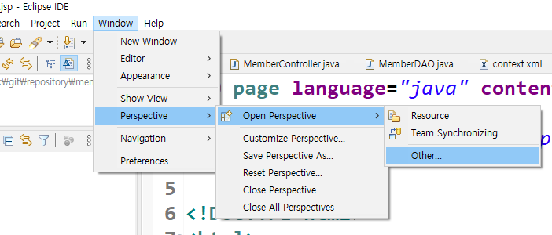
3. EGit 설치(필요 시)
Window – Perspective – Open Perspective – Other – Git - Open

Slide 10
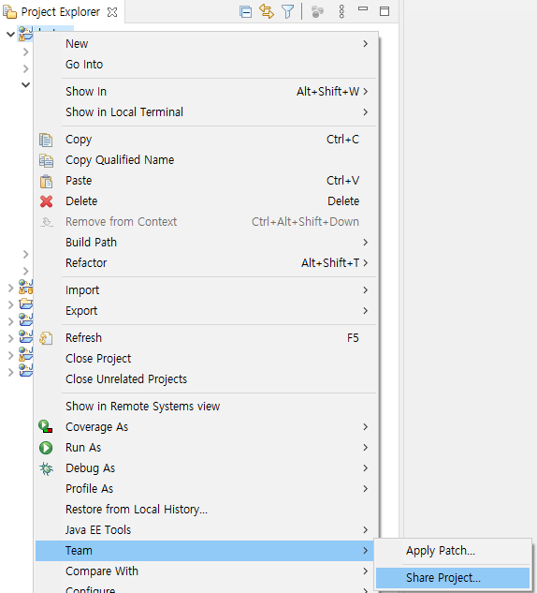
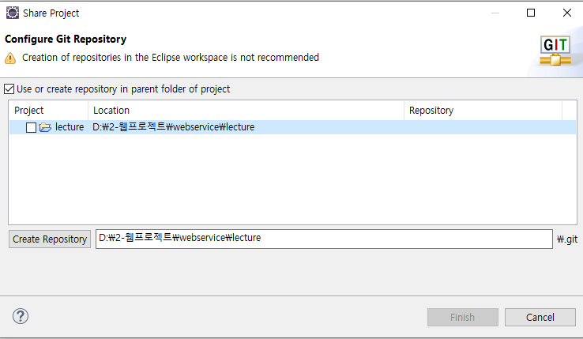
4. 로컬 저장소 생성

Slide 11
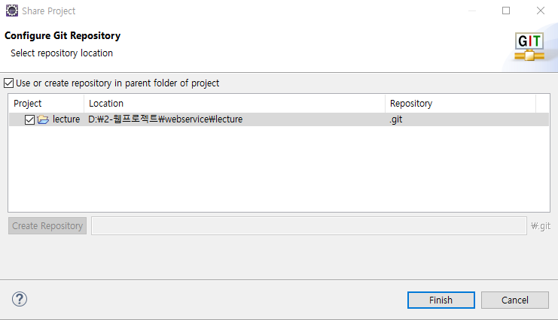
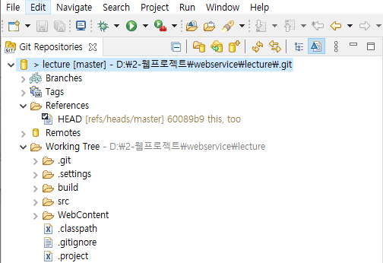
4. 로컬 저장소 생성
생성된 로컬 저장소

Slide 12
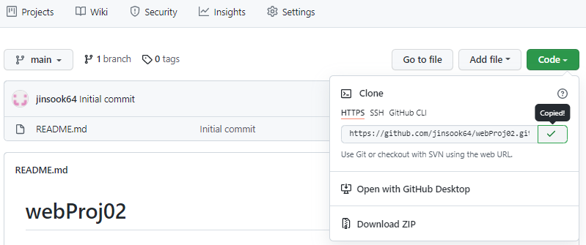
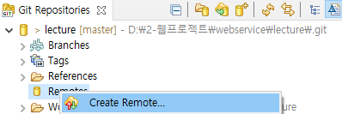
5. 원격 저장소와 연결
원격 저장소의 URL을 복사해 둔다.
로컬 저장소의 Remote 영역을 생성한다.

Slide 13
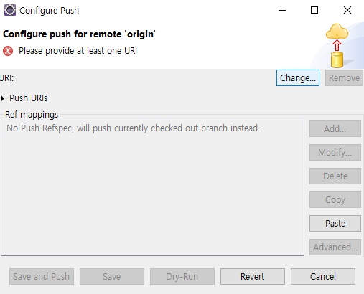
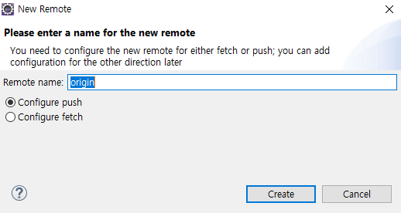
5. 원격 저장소와 연결
13

Slide 14
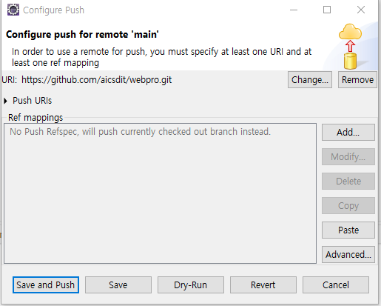
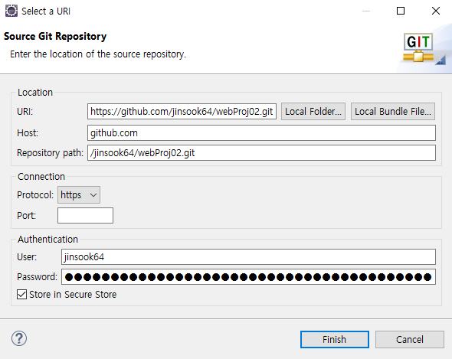
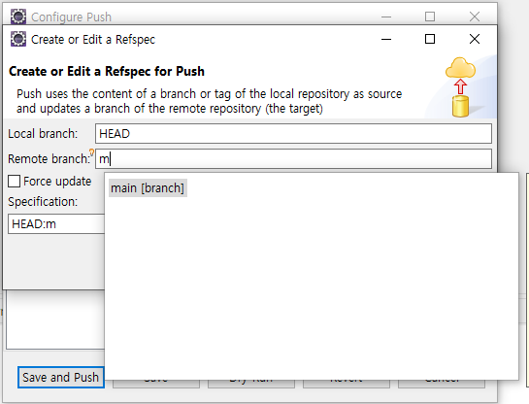
5. 원격 저장소와 연결
url 붙여넣기
2. 비밀번호를 위한 token 생성 단계에서 생성한 토큰을 입력한다.
User : github.com 사용자명
Password : personal access token

Slide 15
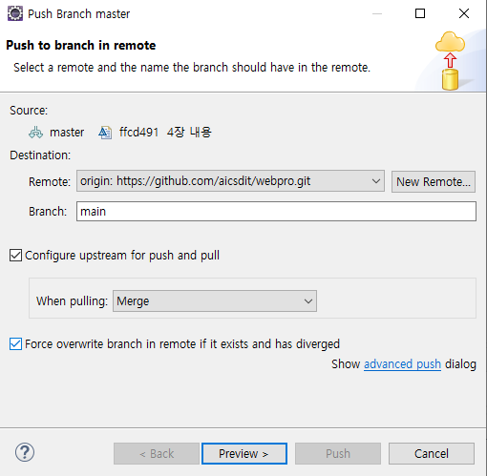
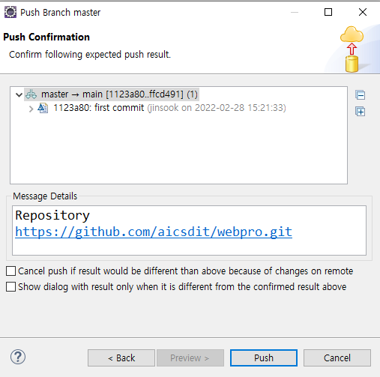
5. 원격 저장소와 연결

Slide 16
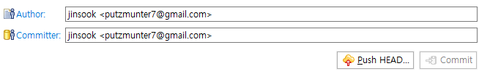
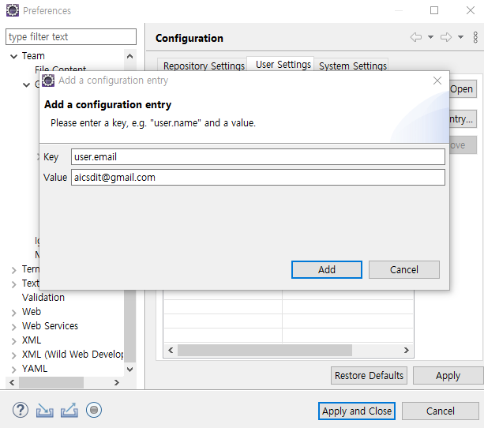
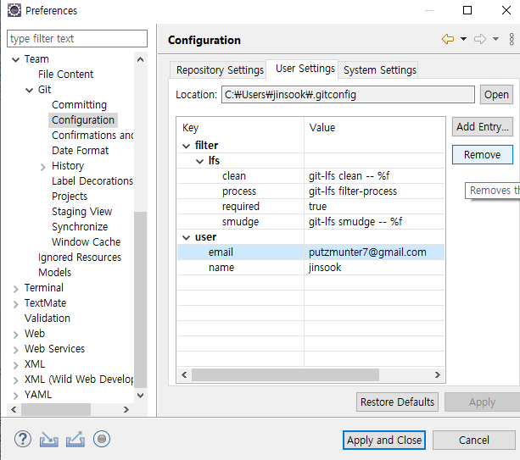
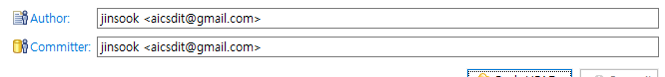
[문제발생] Author와 Committer 변경
Github의 이메일과 eclipse의 내용이 다를 경우 변경하기
원하는 이메일 주소가 아니면 변경
Windows-Preferences
Github의 이메일로 변경
이클립스 재 실행

Slide 17
6. .gitignore 파일 변경
.gitignore 란
로컬 저장소의 파일들을 원격 저장소에 push하려고 할 때 제외하는 파일들을 미리 설정하는 파일
사용하는 이유
백업, 빌드 정보 등 업로드될 필요가 없는 파일을 자동으로 제외하기 위해
보안상으로 위험성이 있는 파일을 업로드되지 않도록 하기 위해
원하지 않는 파일이 업로드 되지 않도록 하기 위해(너무 용량이 큰 파일 등)
데이터 충돌로 인한 손실 방지 등

Slide 18
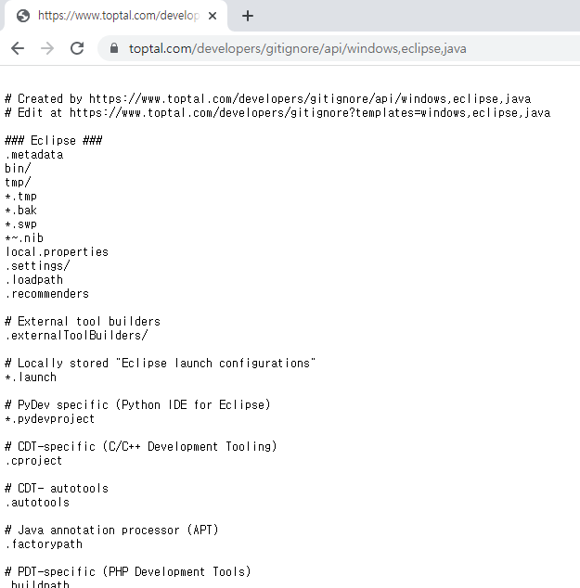
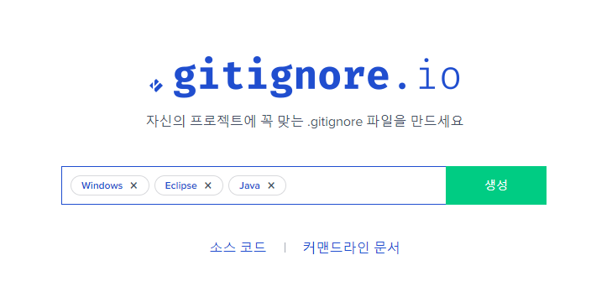
6. .gitignore 파일 변경
운영체제, 사용IDE, 프로그래밍 언어를 엔터를 치면서 입력한 뒤 생성 버튼을 누르면 오른쪽 파일이 생성된다.

Slide 19
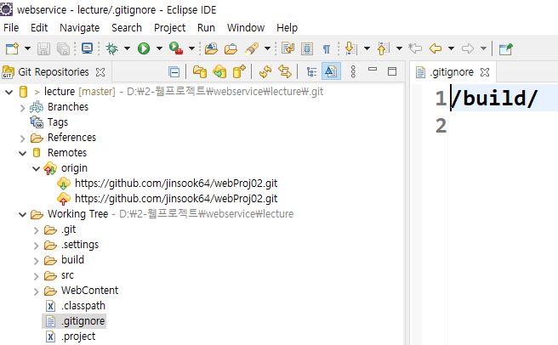
6. .gitignore 파일 변경
생성된 파일을 복사하여 이클립스 로컬 저장소인 working directory 의 .gitignore 파일에 붙여넣기 한다.

Slide 20
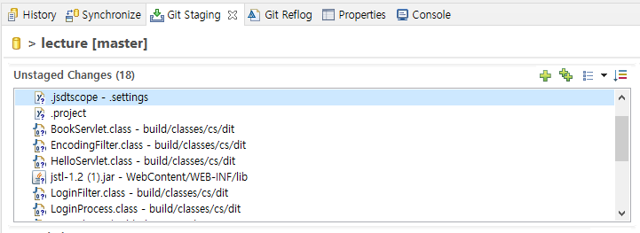
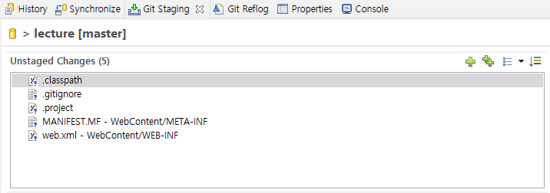
6. .gitignore 파일 변경
변경 전
위는 .gitignore 파일 변경 전이고
아래는 .gitignore 파일 변경 후이다.
자동생성된 파일 등 github에 업로드될 필요가 없는 파일들이 빠져있다.
변경 후

Slide 21
참조 사이트
기본 사용법
https://aonee.tistory.com/16?category=377054
토큰 생성과 사용법
https://joytk.tistory.com/58

